Slide 1

LA PERSONA HUMANA
Sóc...
Estic aquí per...
La meva vida és...
Notes:
Sóc persona em diferencio dels animals per que puc fer el que desitjo.
Tinc llibertat.
Per a què estic al món? Què he vingut a fer, els que me han fet néixer que volen de mi?
Camí 1 Que la teva vida no sigui una vida estèril. —Sigues útil. —Deixa rastre. —Il·lumina amb la lluminària de la teva fe i del teu amor.
Visc per ajudar als altres i per ser feliç.

Slide 2
LA PERSONA HUMANA
Persona:
Cos: òrgans, muscles ...
Ànima: intel·ligència, voluntat
Cor: el motor per estimar
Notes:
Parts de la planta: arrel, tija, fulles, flor i fruit.
Parts de la persona:
cos: musclos, esquelet, òrgans, sentits.
ànima: intel·ligència, memòria, voluntat.
cor: Sentiments, tendències, parers. Amor – odi, alegria – tristesa, valentia – por, ...

Slide 3
LA PERSONA HUMANA
Decideix:
Necessito...
Per aconseguir-ho he de fer...
Està bé.
Ho faig.
Notes:
Voluntat:
Vol dir que tinc llibertat per fer el que jo decideixi.
Veig o tinc una necessitat.
Busco la manera d’aconseguir satisfer-la.
Miro que estigui bé fer això, si m’ha de fer mal no ho faré pas.
Pren la decisió: penso, faig, omet, dic (pensament, paraula obra i omissió)

Slide 4
LA PERSONA HUMANA
La presa de decisions:
La intel·ligència a vegades no ho entén el que decidim amb el cor.
Notes:
La presa de decisions:
Sempre s’estudia amb la intel·ligència i es decideix amb les raons que hem estudiat.
A vegades la intel·ligència dicta una manera de fer i la voluntat no li fa cas. Exemple: Tenim gana els dos germans, però al meu germà li convé menjar més que jo. Doncs jo no menjo i li dono tot al meu germà encara que em perjudiqui una mica a mi.

Slide 5
LA PERSONA HUMANA
I Déu està amb mi.
Ell ens ha creat...
Ell vol de mi...
Notes:
Sortim de Déu. Ell ha creat tot ja ho estudiarem.
Què vol de mi?
Al ser un Ésser espiritual i que no veiem hem de buscar-li d’una manera diferent de com busquem les coses materials.
Ens dirà que vol amb fets, successos, paraules d’altres persones, pensaments,.... que passen al nostre voltant.
Té un pla específic per cada persona.

Slide 6

JO i LA RELIGIÓ
La religió és el fi de la meva vida.
Estimo, estudio, treballo, menjo, parlo, ballo...
tot ho faig per arribar allà on vull arribar.
Notes:
La Religió són un conjunt de creences que em fan fer el que faig.
Són els meus principis. Els puc triar jo o els puc descobrir o estudiar amb els pares o persones que els pares em diuen que els escolti.

Slide 7
JO i LA RELIGIÓ
Religió Catòlica
Vull arribar a Déu doncs Ell m’ha creat per que el conegui i l’estimi. Ho faig lliurement.
Notes:
Hi ha moltes religions. Només hi ha una de verdadera, la nostra. És lògic doncs si no creuríem altre religió.
El cas és que 1r hem de pensar en Déu que m’ha creat. L’hem de conèixer, i estimar.
Per estimar primer hem de conèixer, clar.
Déu vol que ho fem amb llibertat. Sense sentir-nos obligats a actuar. Podem actuar per amor o per por al càstig. De qualsevol manera si ens ajuda a actuar bé ja paga la pena.

Slide 8
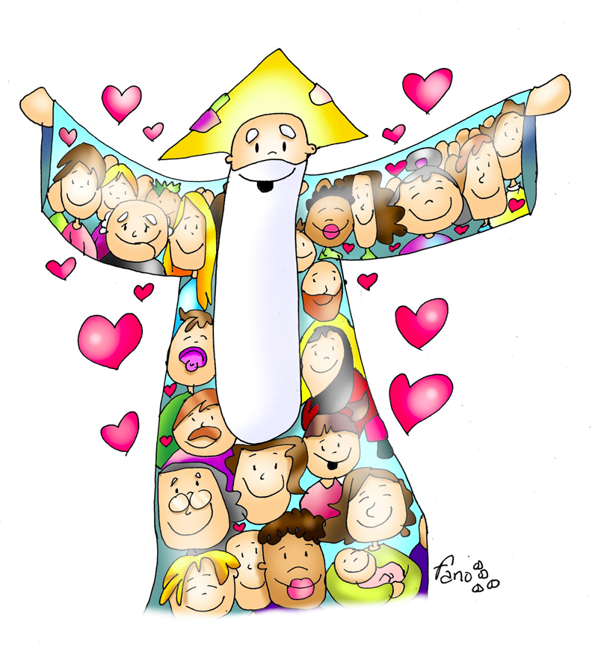
QUI ÉS DÉU
Déu és un ésser espiritual.
Notes:
Anem a estudiar què sabem de Déu:
Existeix? Si però és espiritual.
Amb els nostres sentits:
veiem la Natura i trobem que les coses són boniques, ordenades, que hi ha lleis,... al darrere ha d’existir un ésser totpoderós que governi tot.
veiem a dins nostre que tenim una consciència, uns sentiments uns pensaments vers els altres, tendència a fer el bé o el mal,...

Slide 9
QUÈ FA DÉU
Déu estima.
Vol el bé de tots.
Vol que siguem com Ell.
Premia, perdona, gaudeix veient-nos fer les coses bé.
Notes:
Què fa?
Estima tot el que ha fet.
Està fora del temps i de l’espai.
Vol que tothom estigui amb Ell.
Premia i castiga en funció del que triem nosaltres.
Tot ho ha fet bé. El mal és l’absència del bé. Ell no ha fet el mal, som nosaltres.

Slide 10
COM ÉS DÉU
Esperit pur.
Infinit.
Omnipotent.
Sant.
Fidel.
Creador.
Remunerador.
Misericordiós.
Notes:
Déu és esperit no té cos.
No té principi ni fi.
Pot fer tot el que vulgui. Quan pensa una cosa ja li dona l’existència.
Perfecte, sant vol dir que no té defectes.
Fidel a la seva paraula.
Creador del no res, no crea i s’oblida si no que segueix tot el que li passa el que ha creat.
Premia: no és una cosa material si no que ens dona l’alegria de ser feliços amb Ell, ja que fem el que Ell vol.
Misericordiós: Perdona, entén que ens costi fer les coses bé i ens passa per alt les errades comesses si li demanem perdó.

Slide 11
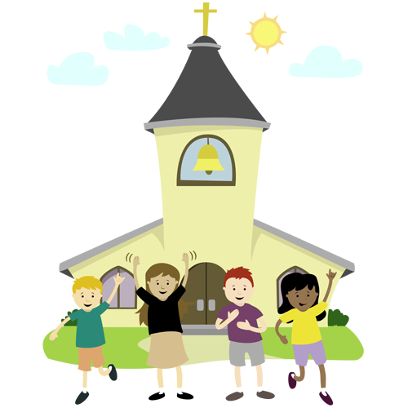
L’ESGLÉSIA
És el lloc on ens reunim els de la mateixa religió.
Allà Déu ens parla,
i nosaltres parlem amb Ell.
Rebem el seu Amor a través dels Sagraments.
Notes:
L’església:
Casa de Déu
Reunió dels catòlics.
Allà tenim relació amb Déu. La relació amb Déu pot existir a qualsevol altre lloc.
L’Amor que ens arriba d’Ell és mitjançant l’Oració i els Sagraments que ja estudiarem més endavant.

Slide 12
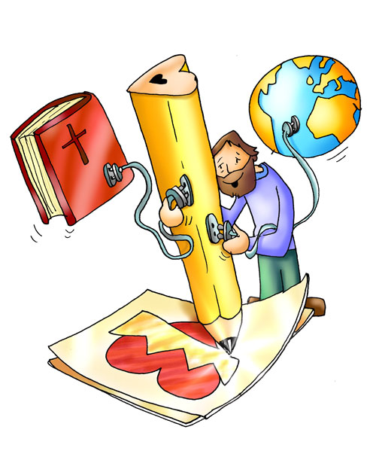
CATEQUESI
Conèixer:
La religió Catòlica. Sagraments.
La nostra fe.
La llei donada per Déu.
A
Aprendre:
A resar
Estimar a Déu.
Notes:
La Catequesi:
CONCEPTES
Conèixer els conceptes de la Religió Catòlica.
Veritats de fe que hem de saber.
La llei de Déu
Sagraments.
PRÀCTICA
Pregària
Relació amb Déu i amb els altres
Obres de misericòrdia materials i espirituals.

